Slide 1
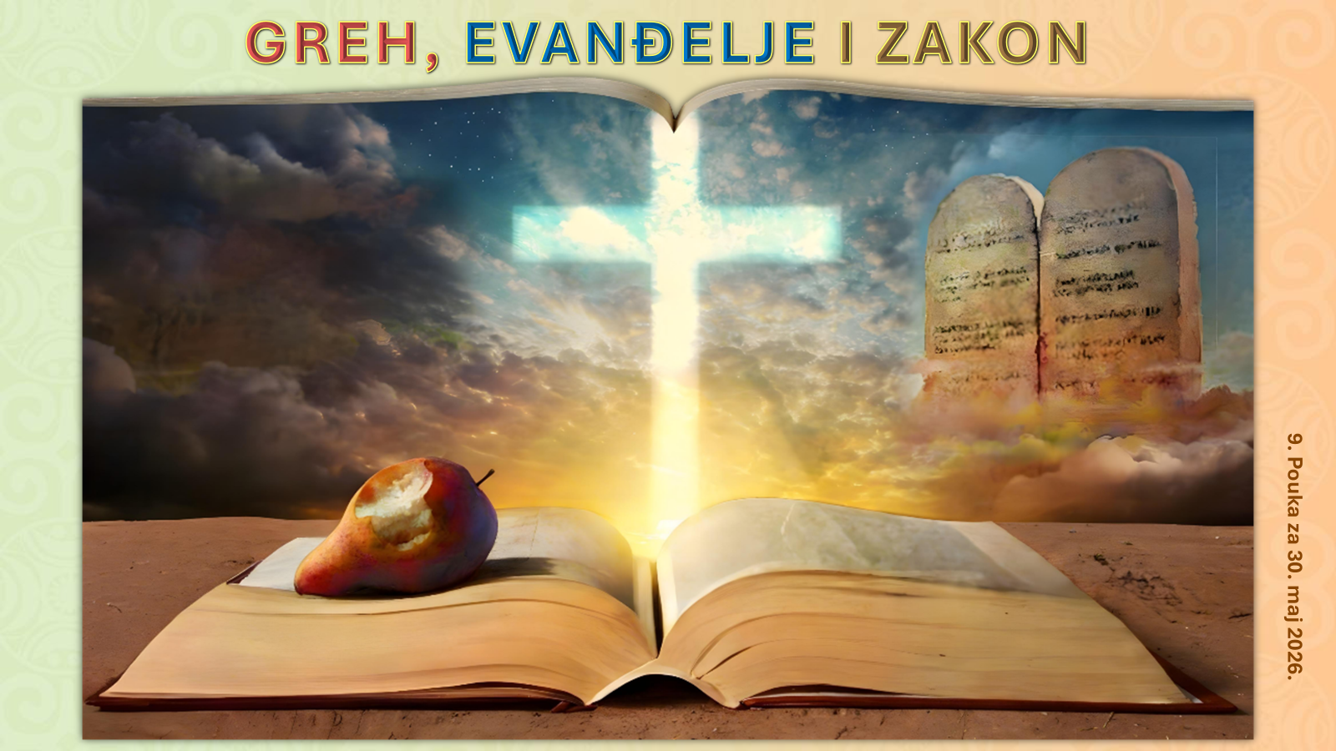
POUKA SUBOTNE ŠKOLE : RASTENJE U ODNOSU SA BOGOM
2. tromesečje 2026. Prezentacija biblijske pouke 30. maj 2026.

Slide 2
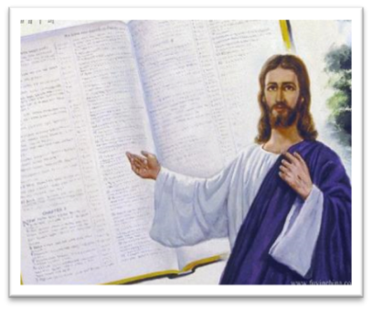

Upamtite stih
PSALAM 119,63.64:
“U zajednici sam sa svima koji se tebe boje i koji čuvaju zapovesti tvoje. Dobrote je tvoje, Gospode, puna sva zemlja, naredbama svojim nauči me.“

Slide 3
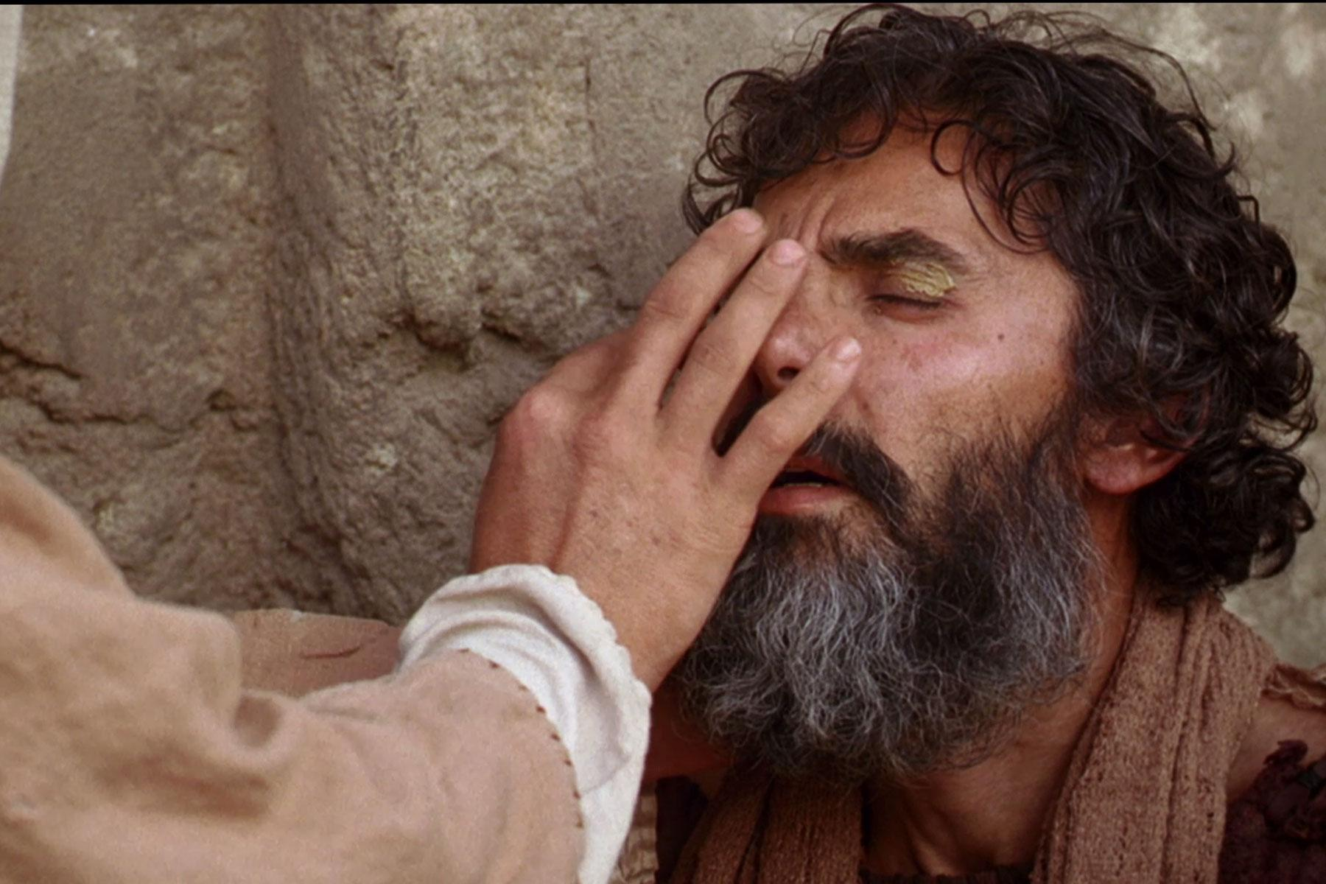

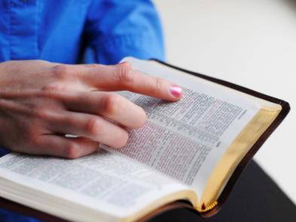
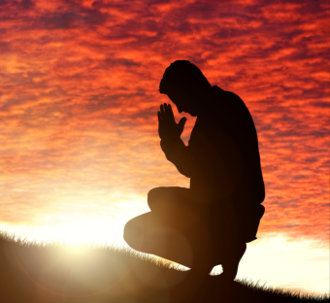
Kada je Avram otputovao u stranu zemlju, brinuo se da će biti zlostavljan jer ljudi tamo nisu imali strah Božji (1. Moj. 20,11) koji je gospodario njihovim srcima. Dakle, koncept "greha" im je bio stran. Samo zato što im je koncept bio stran ne znači, međutim, da oni koji ignorišu greh nisu odgovorni za svoje grehe. Čak i ako oni koji ne znaju svoje grehe ne veruju u Boga Izraelovog, taj isti Bog će im suditi, isto kao što će On suditi i Svom narodu (Amos 1,2). Što se tiče onih koji znaju da "greše", a ipak odbijaju da Ga priznaju kao takvog, ali kažu da nisu zgrešili, Bog obećava da će On izneti svoj slučaj protiv njih (Jer. 2,35).

Slide 4

“Doveka pamtim odredbe tvoje, jer me one u životu drže. Ja pripadam tebi, spasi me, jer odredbe tvoje tražim”
(Psalam 119,93.94 NSP)

Slide 5



Bez obzira da li ga prihvatamo ili ne, greh je problem koji pogađa sve nas, uništavajući naš odnos sa Bogom: "jer svi zgrešiše i izgubili su slavu Božju" (Rim. 3,23).
Kako možemo popraviti jaz koji greh stvara između Boga i nas? Neki su predložili dva moguća rešenja ovog problema: samo Zakon (spasenje delima, pogrešno shvatanje funkcije Zakona); ili samo Evanđelje (spasenje verom, ukidanje Zakona).
FAITH
WORKS
Pravilno shvaćeni, Zakon i Evanđelje nisu nespojivi; umesto toga, oboje sarađuju u našoj borbi protiv greha. Svako ima svoju funkciju.
Izbegavajte iskušenje.
Saveti za izbegavanje greha.
Zakon i greh.
Evanđelje i zakon.
Izgrađeni na steni.
EVANĐELJE
ZAKON
GREH

Slide 6

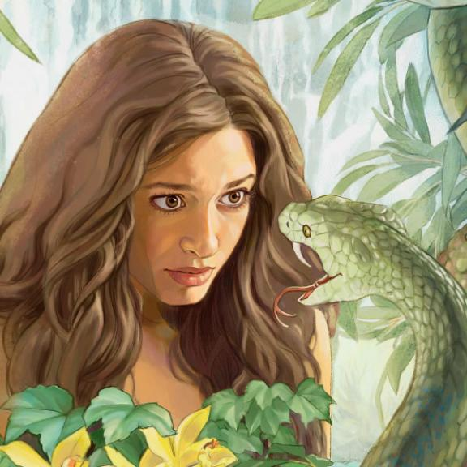
GREH

Slide 7

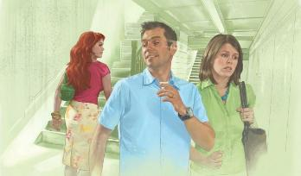



IZBEGAVAJTE ISKUŠENJE
“Nego svakoga kuša njegova slast, koja ga vuče i mami.” (Jakov 1,14)
Jakov naziva onog koji se odupire iskušenju "blažen" (Jakov 1,12 NSP). Ali on pojašnjava da iskušenje ne dolazi od Boga (Jakov 1,13), već proizilazi iz naših sopstvenih zlih želja (Jakov 1,14). .
Pavle govori o "kušaču" (1. Sol. 3,5), koga je Isus identifikovao kao Sotonu (Matej 4,3.10). On je taj koji najbolje zna kako da koristi naše slabosti da nas vodi u greh. Ne zaboravimo da smo uronjeni u kosmički rat između Hrista i Satane, i da će kušač učiniti sve što mu je moguće da nas odvrati od Hrista.
Samson je jasan primer osobe koja se prepušta iskušenju dopuštajući sebi da ga zanesu njegove emocije, čak i znajući da su one išle protiv Božje volje (Sudije 14,1-3; 16,1.4).
Kako izbeći iskušenje? Tražeći Boga (Matej. 6,33); provođenje vremena nasamo sa Njim (Marko 14,38); uzimajući štit vere (Ef. 6,16).

Slide 8


SAVETI ZA IZBEGAVANJE GREHA
“Ako te i oko tvoje sablažnjava, iskopaj ga; bolje ti je s jednimmokom ući u carstvo Božje, nego li s dva da te bace u pakao ognjeni.” (Marko 9,47)
Isus nam je ostavio jasna uputstva da izbegnemo greh:
Izbegavajte odlazak na mesta gde biste mogli da zgrešite (Marko 9,45; Jov 23,11). Na primer, odlazak u noćni klub.
Izbegavajte gledanje stvari koje bi vas mogle dovesti do greha (Marko 9,47; Jov 31,1). Na primer, gledanje filmova sa nepristojnim scenama.
Izbegavajte da radite stvari koje bi vas mogle dovesti do greha (Marko 9,43; Jov 23,12). Na primer, kupovina alkohola.
Ukratko, učinite sve što možete da izbegnete greh i iskušenje da grešite. Molite se za to.
Nemojte misliti da ste samodostatni (1. Kor. 10,12).
Prestani da govoriš svima koliko si dobar, budi ponizan kao Isus (Matej 6,2).
Učinite sve što je potrebno da iskorenite požudu iz svog srca (Matej 5,28.29).
Prestanite da kritikujete i osuđujete druge (1. Kor. 4,5).
Ne mrzite svoje neprijatelje, nego se molite za njih (Matej,).
Prestanite da se ljutite na one oko sebe (Matej 5,22).

Slide 9

ZAKON

Slide 10





ZAKON I GREH
“Esvaki koji čini greh i bezakonje čini, i greh je bezakonje.” (1. Jovanova 3,4)
Odnos Zakona prema grehu je pogrešno protumačen od strane nekih koji misle da držanjem Zakona oni mogu da otkupe svoje grehe (Gal . 5,4). Ova ideja je dovela druge do suprotne krajnosti, naime, da misle i tvrde da je Zakon ukinut.
Problem je bio u razmišljanju da je Zakon povezan sa spasenjem, bilo kao sredstvo ili kao prepreka za njegovo postizanje. Ali funkcija Zakona nikada nije bila spasonosna. Koja je, onda, njegova funkcija?
Zakon nam otkriva greh (1. Jovan. 3,4). Bez Zakona ne bismo znali šta je greh (Rim. 7,7) i, stoga, ne bismo tražili ni rešenje za greh (Gal. 3,24).
Daleko od toga da je teret, Zakon je zaštitna ograda koja nas sprečava da trpimo strašne posledice greha (1. Jovan. 5,3; Ps. 1,1-3).

Slide 11

EVANĐELJE

Slide 12
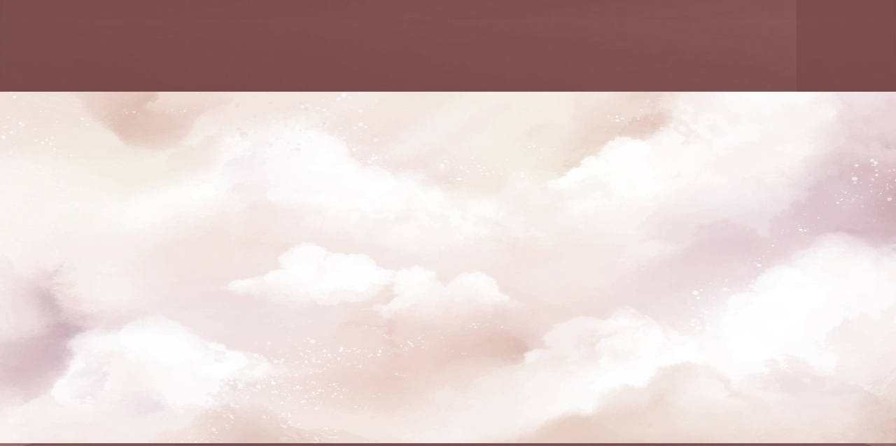



EVANĐELJE I ZAKON
“Mislimo, dakle, da će se čovek opravdati verom bez dela zakona.” (Rimljanima 3,28)
Naše spasenje (oproštenje grehova i večni život) se dobija kroz delo koje je Isus učinio za nas na krstu (Gal. 3,13). To nas primorava da volimo Isusa zbog toga (1. Jovan. 4,9.19). I mi demonstriramo ovu ljubav upravo držeći njegove zapovesti (Jovan 14,15).
Hajde da razmotrimo odnos između Zakona i Evanđelja (to jest, spasenje kroz krv Isusovu):
Zakon definiše šta je greh.
Kada grešimo mi smo osuđeni na večnu smrt.
Zakon je nesposoban da oprosti grehe.
Isus je pretrpeo večnu smrt da plati za naše grehe.
Kada prihvatimo Isusovu žrtvu, naši gresi su oprošteni.
Kada nam je oprošteno, držimo se Zakona kako ne bismo ponovo zgrešili (1. Jovan. 2,1)
Isus nikada nije nameravao da ukine Zakon, već da ga potvrdi (Matej 5,17). I Zakon i Evanđelje su odraz samog Božjeg karaktera: ljubavi (1. Jovan. 4,8).

Slide 13




IZGRAĐEN NA STENI
“Svaki dakle koji sluša ove moje reči i izvršuje ih, kazaću da je kao mudar čovek koji sazida kuću svoju na kamenu.” (Matej 7,24)
Prihvatanje Evanđelja podrazumeva praćenje procesa. Prvi korak je znanje. Moramo znati da postoji Neko ko može da nas iskupi
(Rim. 10,14).
Ali samo to znanje nas neće spasiti. Isus je uporedio one koji primaju znanje spasenja, ali ne primenjuju principe Evanđelja u praksi sa osobom koja je gradila na pesku "i velik beše pad njegov" (Matej 7,26.27).
Znanje mora biti praćeno konkretnim delima (Matej 7,24.25). Mi smo opravdani bez dela Zakona (Rim. 3,28), ali je neophodno da se ta dela vide u našim životima kao rezultat našeg spasenja (Matej 7,18-21).
Kada prihvatimo Isusa i živimo u bliskom odnosu sa Njim, držeći Njegove zapovesti, gradimo na steni.
Notes:
House on the sand and house on the rock

Slide 14

“Zakon otkriva čoveku njegove grehe, ali ne daje nikakav lek. Dok poslušnima obećava život, u isto vreme objav- ljuje da je smrt plata prestupnicima. Samo Hristovo evanđelje može grešnika da spase od greha i prokletstva. On se mora pokajati pred Bogom, čiji je zakon prestupio, i pokazati čvrstu veru u Hrista, kao veliku žrtvu pomire- nja. Time dobiva ’oproštenje pređašnjih greha’ i postaje učesnikom božanske prirode."
Elen G. Vajt, Velika borba, str. 467. original.

Slide 15
ZAKLJUČAK
Jevrejska reč za greh kḥt' znači bukvalno "promašen cilj". "Greh" se shvata kao "odstupanje" ili "distorzija" od originalnog "pravog" načina. Propovednik opisuje ljudsko stanje kao tragično "pokvareno"; to je nepopravljivo: "Ono što je krivo ne može se ispraviti" (Prop. 1,15). Iz tog razloga, čin činjenja "greha" je povezan sa problemom "zaboravljanja", koji se odnosi na prošlu situaciju koja je nepopravljiva, izgubljena kao što je protok vremena. Otuda postojanje brojnih biblijskih odlomaka u kojima prorok poziva Božji narod da ne zaboravi, da ne bi pao u greh nesvesno (5. Moj. 6,12; 32,18; uporedite sa Jakovom 1,24).

Slide 16
PRIMENA
?
Kako mi znanje iz pouke: ”Greh, Evanđelje i Zakon”, može pomoći danas?
Razumevši da mi Isus želi pomoći, da se podsetim naloga: ”Prestanite i znajte da sam ja Bog (Ps. 46,10), da shvatim da je Biblija još uvek Božji najveći dar koji otkriva Njegov plan otkupljenja,
Da li želim usred društvenih i kulturoloških uticaja da prihvatim Sveto pismo kao autoritativno, nepogrešivo otkrivenje Božje volje?
Da li želim da ostanem veran celom Pismu a to znači da vršim zapovesti Božje i čuvam svedočanstvo Isusa Hrista?

Slide 17
PRENOŠENJE ISTINE
?
Koje promene treba da ostvarimo u svom životu?
Koji biblijski princip iz ove pouke možemo da primenimo danas?

Slide 18
PLAN
?
Kako pouku: ”Greh, Evanđelje i Zakon”, možemo da koristimo iduće sedmice?
Razgovarajte u razredu ili grupi:
1. Pročitaj Marko. 8,11.12. Ljudi su tražili znak od Isusa. Kako je On na to odgovorio?
2. Pročitaj Matej 15,21-28 uporedi sa Marko 4,40. Kako je Isus opisao veru svojih učenika sa verom Hananejke?
3. Pročitaj Luka. 7,1-10.. Šta saznajemo o veri na temelju tog izveštaja?
4. Pročitaj Ef.. 2,8. Koja je uloga vere u spsenju? Zašto niko ne može da kaže:”Nemam vere jer mi je Bog nije ni dao?”
5. Pročitaj Heb. 11. Kakvu ulogu ima vera u ovom tekstu?
6. Pročitaj Matej 12,2o. Šta ti je sve potrebno da rasteš u odnosu sa Bogom?
7. Pročitaj Otk. 14,12.. Šta izraz ”Vera Isusova” znači?
8. Pročitaj Matej 26,36-42 . Šta se ovde govori o Isusovoj veri u tom presudnom trenutku?
9. Pročitaj Jev. 11,6. Koliko zapravo želiš Isusovu veru? Ponizno zatraži da ti je Bog da, pozivom na ovaj tekst u molitvi?

Slide 19
PRENOŠENJE ISTINE
?
Koje promene treba da izvršimo u našem životu?
ODLUČITE!
Starting this week,, I will depend upon Christ’s righteousness not on my own righteousness
Starting this week, I will submit my plans to God daily
PRINCIP
PRIMENA
PROBLEM
ODLUKA
Bez obzira na stav koji zauzimaš u svom razmišljanju: bilo da je ovo kraj ili ga očekuješ u nekoj budućnosti – tema kako rasti u smislenom odnosu sa Bogom je ključna. Tvoj odnos sa Bogom je tvoj najvažniji odnos. Nemoj odlagati taj posao da ga sutra učiniš jačim. Sada je najbolje vreme da radiš na tom zadatku stvaranja boljeg odnosa, što će uticcati na sve ostalo u tvom životu i, naravno, na tvoju večnu budućnost. Ovo treba da shvatiš kao duhovni princip.
1. Tema naših proučavanja ovog tromesečja je da Bog želi da bud eš srećan aktivno povezian sa čovečanstvom. Ma kakav je tvoj odnos s Njim danas, ove pouke su pisane imajući tebe na umu.
2. S obzirom da se tema ovih po- uka tiče odnosa, napisana je ma- lo drukčije od prethodnih.Nagra- da je nepropadljiv venac i večni život sa Bogom. U ovoj trci nisi sam. Ima i drugi koji vole Isusa i Njegovu Reč. Prenesi tu poruku nekome i pozovi ih na trku!
Iako je istina da odnos sa Bogom menja sve i ovde i u večnosti, ta promena mo- že da bude dobra ili loša, zavisno o kva- liteti i vrsti odnosa. Bog želi potpuno predan odnos. U modernoj crkvi Bog se često prikazuje kao brižni udvarač. Me- đutim, imaj na umu Bog nije prosjak sa plastičnom kanticom. On će da prihvati samo predan odnos sa svojim narodom, Jer sve manje od toga rezultiraće našim uništenjem. Božanski poziv se upućuje i tebi danas: „Pazi na službu da je izvr- šavaš” (Kol. 4,17). Šta je tvoja odluka?
Pre nego što počnemo da rastemo u odnosu sa Bogom, prvo mora- mo da zastanemo i razmislimo kakav je moj trenutni odnos sa Njim. Budi brutalno, čak i bolno iskren pre- ma sebi. Zaključi koje svesne odluke moraš doneti da imaš sa Njim bliskost kavu On želi ali je ti na razne načine sprečavaš. Otkrij koje?

